Slide 1
Ciencia de Dados
Uma INTROdução
Hitoshi nagano

Slide 4
Por que machine learning?

Slide 5
QUANTAS VARIAVEIS CONSEGUIMOS PROCESSAR?
3?
4?
10?
https://www.psychologicalscience.org/pdf/ps/mind_variables.pdf

Slide 6
APRENDIZAgem DE MÁQUINA
Através de dados reais
a máquina (computador) entende os padrões…
…e ajuda a predizer um resultado (classe ou valor numérico)
predição é usada para tomada de uma decisão de negócios
Notes:
muito difícil escrever um programa para dirigir um carro.
—> não sabemos como o nosso cérebro processa as informações e toma as decisões
—> O programa seria bem complexo
Escrever um programa para detectar fraudes:
—> nao existem regras simples e confiáveis
—> precisa combinar varias regras ‘fracas’

Slide 7
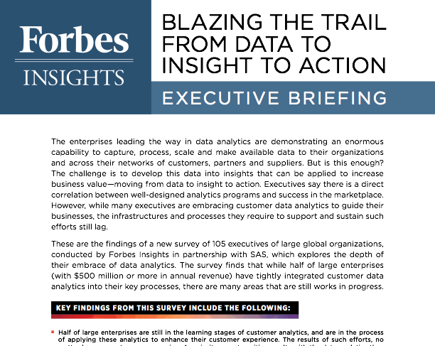
BLAZING THE TRAIL FROM DATA TO
INSIGHT TO ACTION

Slide 8
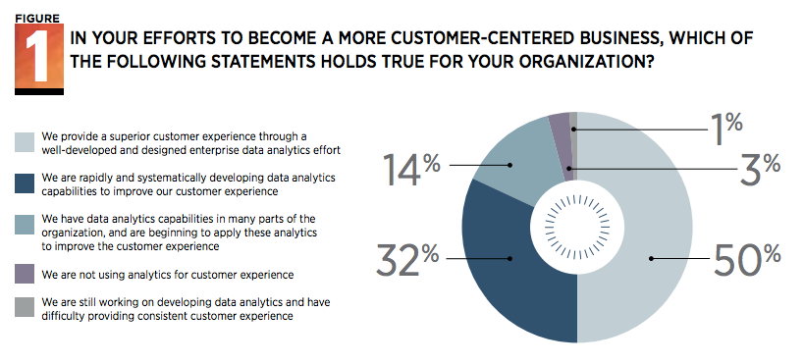
BLAZING THE TRAIL FROM DATA TO
INSIGHT TO ACTION

Slide 9
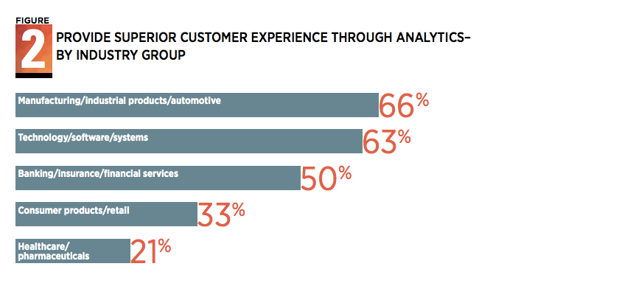
BLAZING THE TRAIL FROM DATA TO
INSIGHT TO ACTION

Slide 10
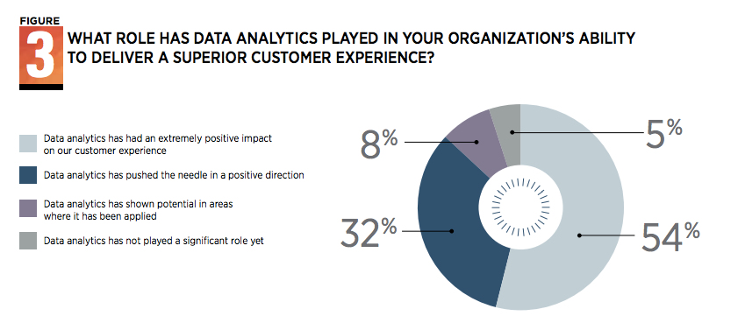
BLAZING THE TRAIL FROM DATA TO
INSIGHT TO ACTION

Slide 11
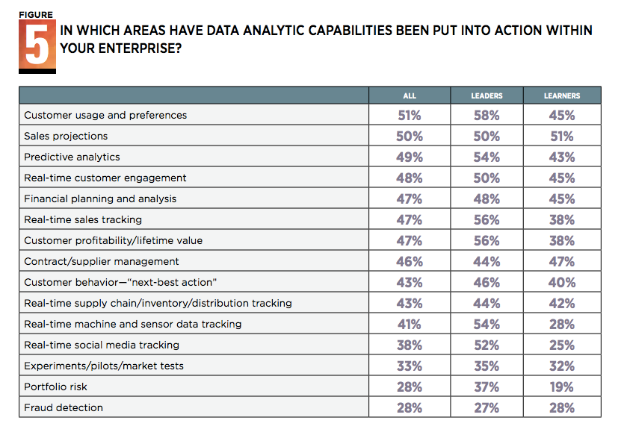
BLAZING THE TRAIL FROM DATA TO
INSIGHT TO ACTION

Slide 12
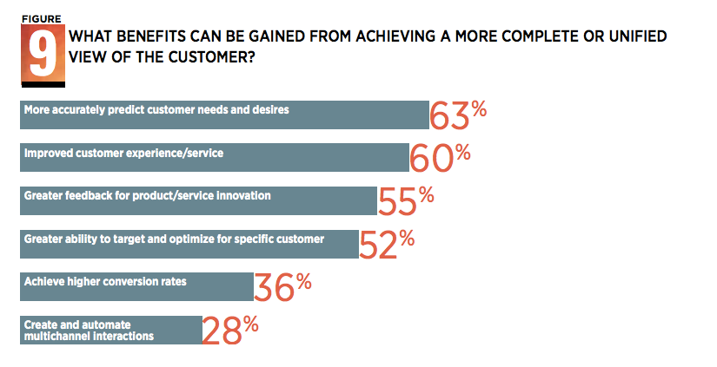
BLAZING THE TRAIL FROM DATA TO
INSIGHT TO ACTION

Slide 13
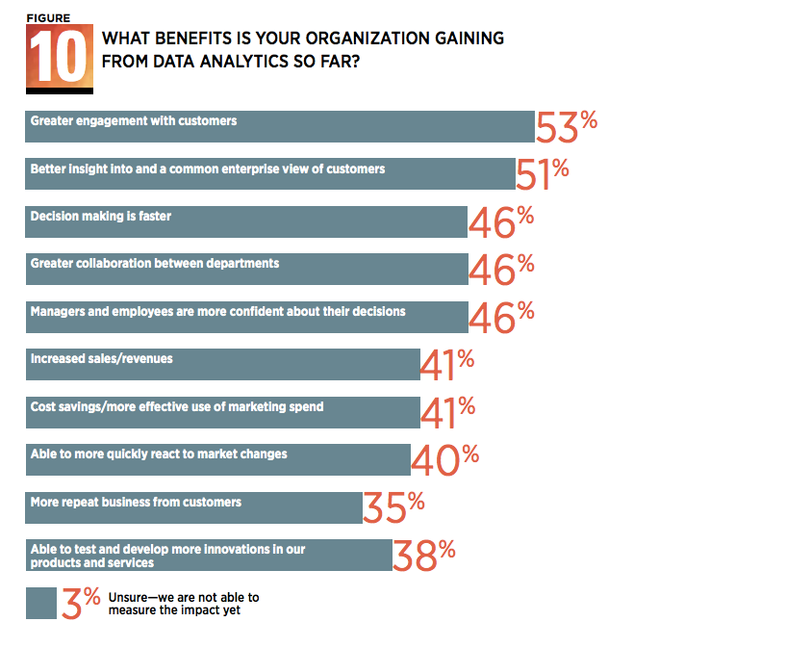
BLAZING THE TRAIL FROM DATA TO
INSIGHT TO ACTION

Slide 14
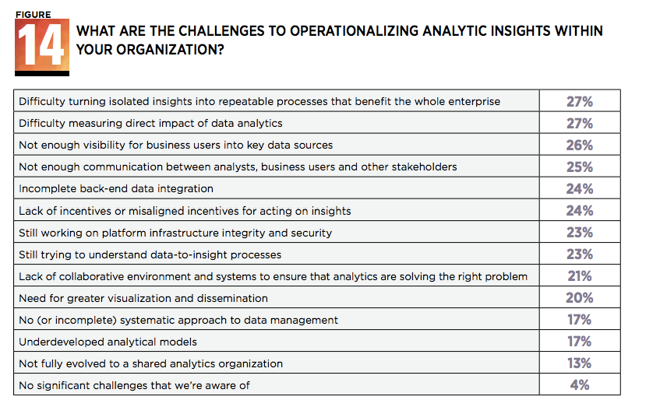
BLAZING THE TRAIL FROM DATA TO
INSIGHT TO ACTION

Slide 15
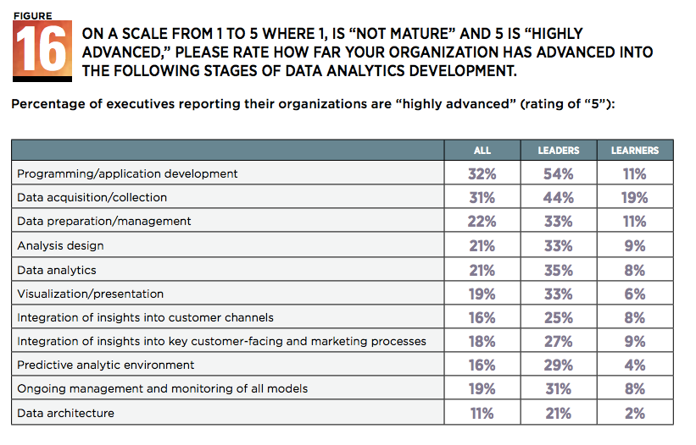
BLAZING THE TRAIL FROM DATA TO
INSIGHT TO ACTION

Slide 16
pergunte aos dados…
…E/ou a voce mesmo
existe uma definição da questão?
eu tenho dados suficientes?
features suficientes para responder a questão?
existe um padrão?
a empresa quer essa analise?

Slide 17
Perfil do
cientista de dados

Slide 18
Cientista de Dados
estatística + matemática
computação + ferramentas
perspicácia comercial + intuição (ex: domain knowledge)
explorador + inquisitivo
arte e estética

Slide 19
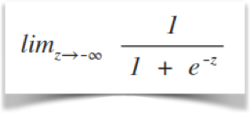
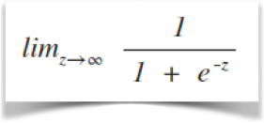

Principais conhecimentos
def f(n): if n == 1: return 1 else: return n*f(n-1)
O que é churn rate?
O que é uma matriz BCG?

Slide 20
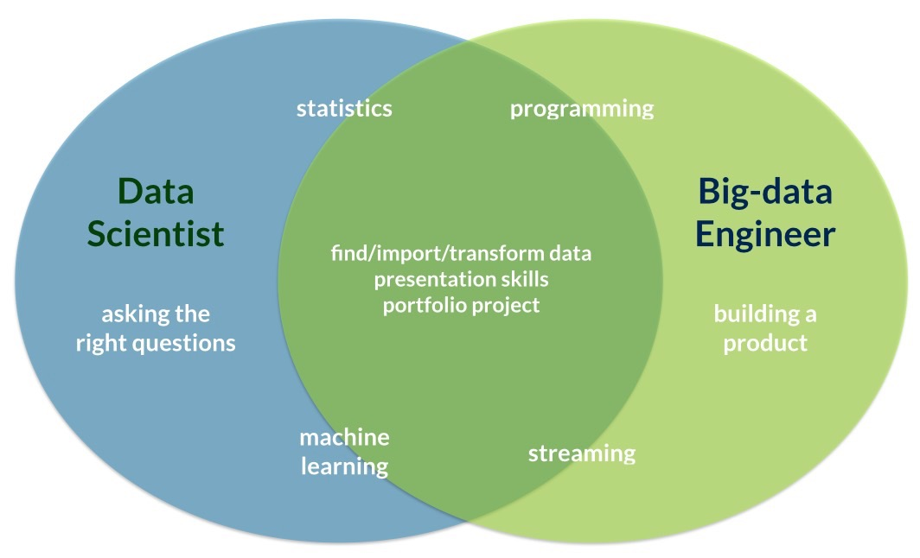
data science e big data

Slide 21
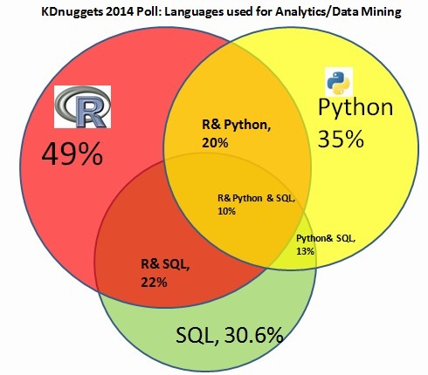
linguagens…
http://www.kdnuggets.com/2014/08/four-main-languages-analytics-data-mining-data-science.html

Slide 22
outros fatos e piadas
sobre data science

Slide 23
Estatistico versus
CIENTISTA DE DADOS
http://priceonomics.com/whats-the-difference-between-data-science-and/
https://www.analyticsvidhya.com/blog/2015/10/job-comparison-data-scientist-data-engineer-statistician/
http://blog.revolutionanalytics.com/2013/05/statistics-vs-data-science-vs-bi.html

Slide 24
quem aposta no data science? E contrata…
start-ups
consultorias
telecom, varejo, e-commerce, bancos, governo, farmaceuticas, …
http://corporate.canaltech.com.br/noticia/vivo/vivo-cria-nucleo-de-bi-e-big-data-em-departamento-com-120-profissionais-74597/

Slide 25
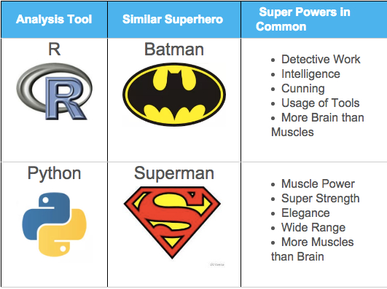
http://i2.wp.com/ucanalytics.com/blogs/wp-content/uploads/2015/10/R.jpeg?resize=198%2C150

Slide 26
INtrodução a
data science

Slide 27

Classificação E regressão
supervisionado
classificação
Problemas
em
Machine
Learning
não
supervisionado
regressão

Slide 28
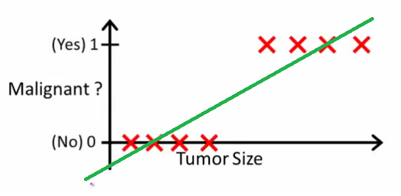
Regressão ou classificação?

Slide 29
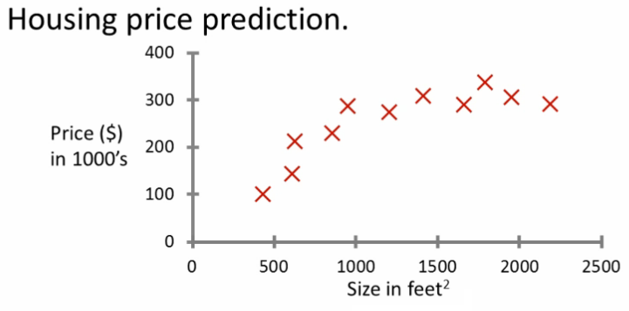
Regressão ou classificação?

Slide 30
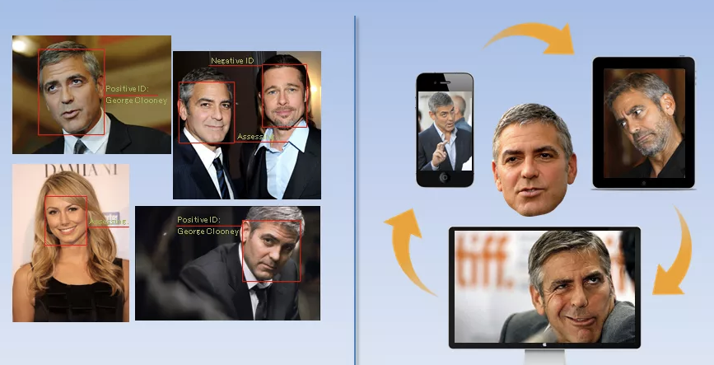
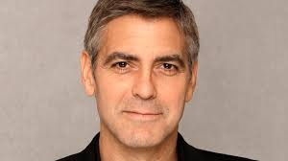
Supervisionada ou
não-supervisionada?
?

Slide 31

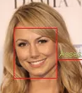
Supervisionada ou
não-supervisionada?
?

Slide 32



Etapas da análise
predição
validar algoritmos
selecionar features
criar
features
definir
parâmetros
explorar
checar distribuições
limpar
eliminar outliers
eliminar as não-features
redução dim.
regularização
normalização
carregar
novas features
Notes:
normalização == feature scaling ?

Slide 33
CUrso
• Datas: 25/08; 01/09; 08/09; 15/09; 22/09; 29/09; 06/10; 13/10; 20/10; 27/10; 03/11
• Local: Sala de Treinamento 3
• Horário: 18h00 às 20h00
• Conteúdo:
Introdução a Data Science
Pandas
Manipulando os dados I e II
Numpy
Visualização
Machine Learning I
Exemplos práticos

Slide 34
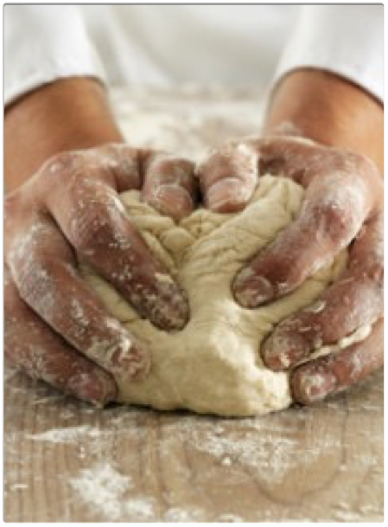
Mão NA MASSA

Slide 35
INSTALAÇÃO ANACONDA
https://www.continuum.io/downloads#_macosx
IMPORTANTE: escolher ver 2.7

Slide 36
COISAS DE PYTHON…
características
tipos
funções e classes
principais estruturas
macetes:
list comprehension e dict comprehension
generators
lambda
sintaxes compactas e úteis
medindo tempo de execução

